Slide 1


Slide 2




Notre plus grand besoin
Sujet 1

Slide 3
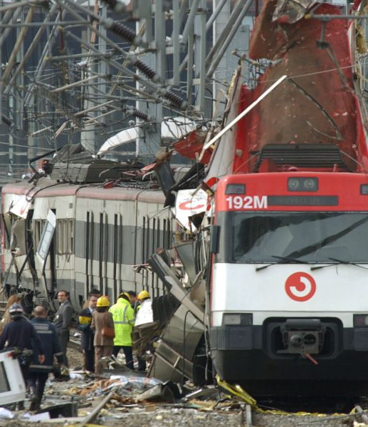
Tragédie à Madrid
Le 11 mars 2004 trois bombes explosent dans la gare d'Atocha, l'une des plus grandes de Madrid.
L'explosion rafle la vie de plusieurs passagers qui n'ont même pas le temps de se rendre compte de la situation.
Deux minutes plus tard, deux autres bombes explosent dans la gare El Pozo, une dans celle de Santa Eugenia, et quatre autres dans un quatrième train, à côté de la rue Téllez.

Slide 4
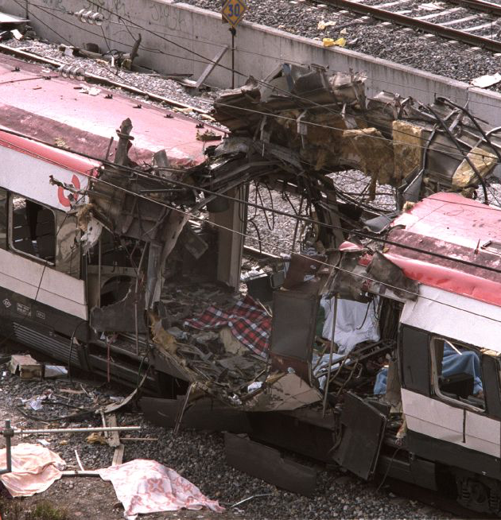
Tragédie à Madrid
On connaîtra le bilan de la tragédie en peu de temps : 191 morts et plus de 1.500 blessés. L’Espagne pleure ses morts. De nombreux parents étreignent dans leurs bras les corps inertes et ensanglantés de leurs enfants, beaucoup de femmes pleurent le départ prématuré de leurs époux, un bon nombre d’enfants perdent leurs géniteurs.

Slide 5
Éléments qui favorisent le développement du terrorisme
L'absence de valeurs telles que la tolérance, le respect de la diversité des opinions, la liberté religieuse, entre autres.
L'extrémisme religieux ou idéologique justifiant l'usage de la violence à des fins spirituels ou politiques.
Le nationalisme radical s'appuyant sur un peuple victime de profondes injustices, passées ou présentes, ou se percevant comme tel.

Slide 6
Éléments qui favorisent le développement du terrorisme
L'inégalité sociale et économique entre riches et pauvres constituant le bouillon de culture rêvé des ressentiments et de la haine. À plus forte brèche économique, plus grande probabilité de risques de conflits de toutes sortes qui s'y alimentent, dont le terrorisme.
Des chefs autoritaires empêchant le développement de la démocratie.
L'absence de partis politiques ou d'organisations sociales représentant les différentes classes sociales.
L'acceptation du recours à la violence comme l'un des principaux moyens permettant de résoudre les problèmes sociaux.

Slide 7
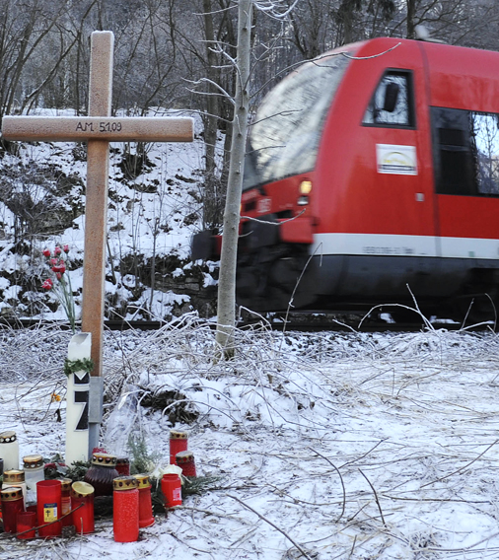
Une fausse issue
Le lundi 5 janvier 2009, dans la localité allemande de Blauberen, le magnat Adolf Merckle se suicide.
Pour lui, ceci mettrait fin à ses problèmes.
Toutefois, le suicide n'est pas la solution appropriée qu'une personne équilibrée devrait trouver à ses problèmes vitaux.

Slide 8
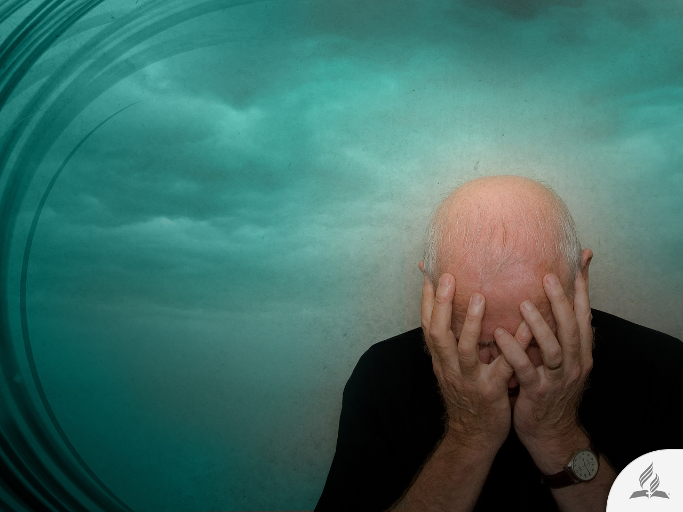
Pourquoi tant de souffrance ?
Une question difficile qui traverse les époques

Slide 9
Pourquoi souffrons-nous ?
Vous êtes-vous parfois demandé pourquoi nous souffrons ?
Sans procéder à une analyse profonde, nous dirions instinctivement que nous souffrons parce que quelque chose va mal. Et c’est peut-être le cas.
Comment ce qui nous fait souffrir pourrait-il être bon ? En réalité, souffrir n’est rien d’autre que savourer le ﬁel amer du mal.
La souffrance pénètre dans votre vie contre votre volonté. Elle est bien souvent étrangère à vos décisions.
Personne, du moins en pleine possession de ses facultés mentales, ne la désire.
Chaque fois que la souffrance frappe à la porte de son cœur, nous nous demandons : « Pourquoi tout ceci ? Pourquoi moi ? »
Alors nous cherchons des réponses partout.

Slide 10
Vivre dans un monde de souffrance
Bien sûr qu’il existe des gens indifférents, ou du moins ceux qui préfèrent ne pas penser, ceux qui demeurent dans le doute sans s’interroger.
Malheureusement, ces gens sont entraînés par les eaux turbulentes de leur existence dénuée de sens. Ils s’immergent dans l’immédiateté des sens, oublient les valeurs de l’esprit, se laissent porter par l’inertie des tendances contemporaines et restent attachés aux chaînes de la médiocrité.
La personne fi nit alors par recourir aux passions et aux plaisirs passagers comme ancre de salut. Elle se fabrique des idoles telles que l’argent, l’ostentation, la somptuosité et l’apparence, ignorant sa propre conscience et s’enterrant dans la fugacité de la consommation, plongeant ainsi dans une spirale sans fin.

Slide 11
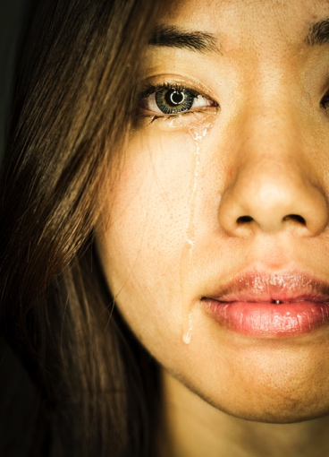
La souffrance n'épargne personne
Nous pouvons tous sentir un jour que la terre tremble sous nos pieds.
Une maladie, une mort subite, un accident, une déception amoureuse, une perte économique peuvent menacer sérieusement votre existence, vous déprimer, vous ôter l’envie de vivre et les forces pour continuer à aller de l’avant.

Slide 12
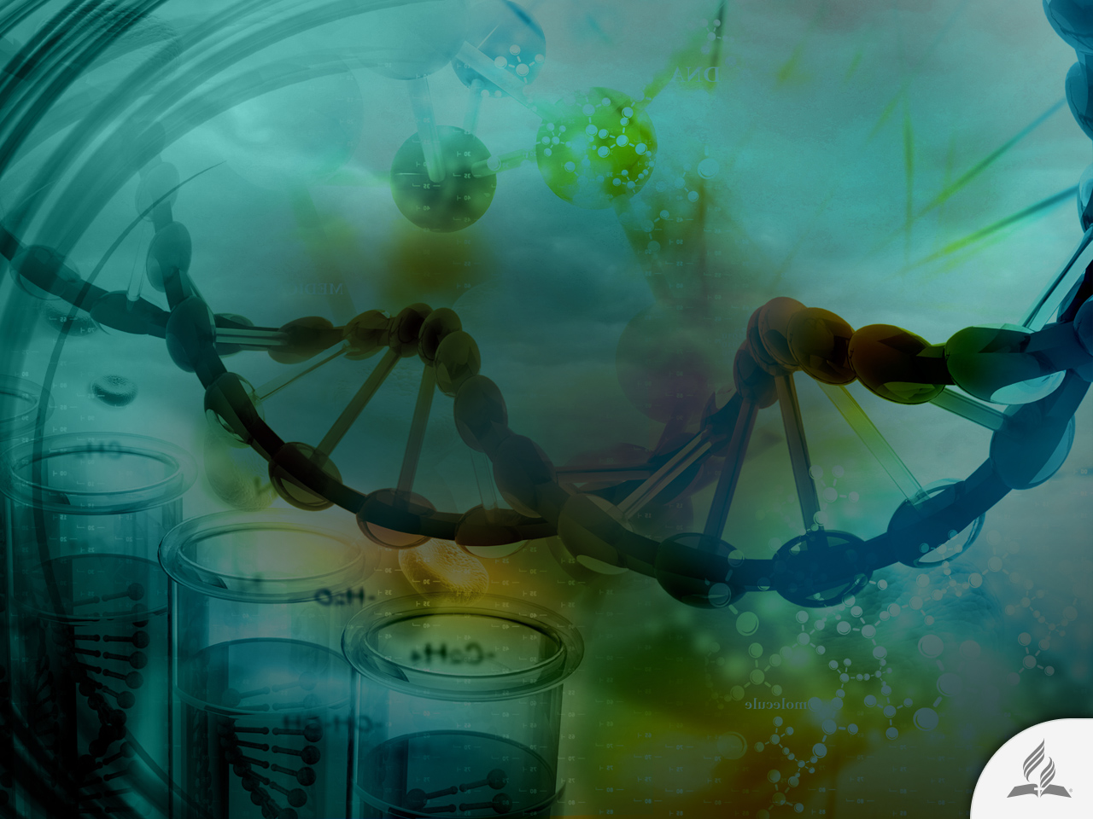
Qui détient la réponse ?
La science ? La philosophie ? La religion ?
La science ne peut prouver l’origine de la douleur ni en découvrir le remède.
La philosophie se perd dans un entrelacs de mots et concepts qui vous font tourner la tête sans pour autant diminuer votre douleur.

Slide 13
Qu'en est-il de la religion ?
S’il y a un Dieu, pourquoi le mal et la souffrance existent-ils ?
La douleur fait-elle partie du destin humain ?
Si c’est le cas, pourquoi l’homme fuit-il la souffrance mais pas la faim, ni la soif, ni le rêve ? Il accepte ces derniers, simplement parce qu’ils font partie de sa nature. Mais pourquoi alors n’accepte-t-il pas aussi la douleur ?
Tôt ou tard, la douleur nous touchera. Gérer la souffrance ne consiste pas seulement à y résister en l’acceptant comme quelque chose d’inévitable, plus précisément, il est nécessaire de connaître la raison de sa propre existence.
La souffrance porte un message que nous devons interpréter, et seulement après avoir compris ce message nous pourrons trouver une solution.

Slide 14

Il y a une réponse !
La Bible dévoile des aspects importants de la souffrance

Slide 15

Un psaume sur la souffrance (Pssaumes 73)
Dieu n'est pas le méchant du film (v.1).
Parfois il est difficile de comprendre l'apparente prospérité des malfaiteurs (v.4-9).
Les chrétiens souffrent aussi (v.12-14).
La souffrance n'est pas facile à comprendre (v.15-16).
La douleur est mieux assimilée quand elle est regardée d'un point de vue spirituel (v.17).
Nous ne devons pas nous concentrer sur les réalités temporaires de ce monde. Les personnes malveillantes n'ont pas d'avenir (v.18-20).
Si nous nous concentrons sur les conséquences négatives de la souffrance notre vie sera remplie d'amertume et d'inconscience (v.21-22).

Slide 16
Une meilleure voie (Psaumes 73)
Dieu nous invite à rester près de lui (v. 23).
Il nous guide et nous assiste (v. 24).
Il nous donne des forces quand nous échouons (v. 26).
Nous devons lui faire confiance (v. 28).
Nous pouvons partager cette grande vérité avec les autres (v. 28).

Slide 17
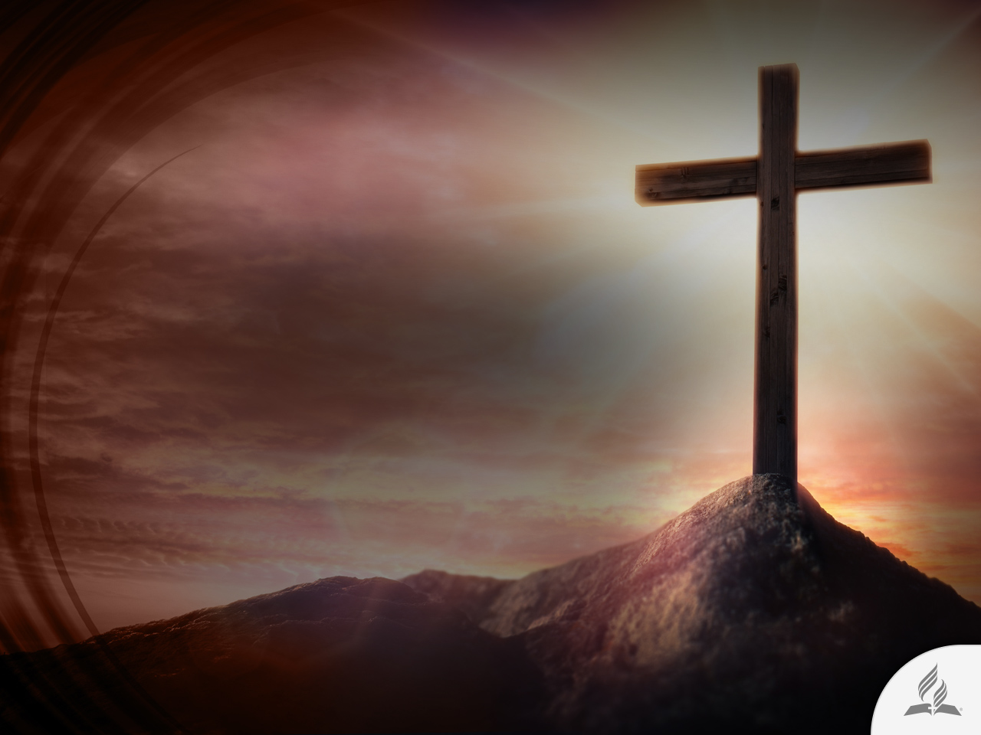
La meilleure voie
La Bible affirme que, plus que dans une religion particulière, la réponse à tous les problèmes, à la douleur et à la souffrance de ce monde, peut être trouvée dans la personne de Jésus.

Slide 18

Que m'apporte Jésus ?
AMOUR
FORCE
CERTITUDE
AIDE
REPOS
« Car Dieu a tant aimé le monde qu'il a donné son Fils unique, afin que quiconque croit en lui ne périsse point, mais qu'il ait la vie éternelle. » (Jean 3:16).
« Je puis tout par celui qui me fortifie. » (Philippiens 4:13).
« Je suis le chemin, la vérité, et la vie. Nul ne vient au Père que par moi. » (Jean 14:6).
« Venez à moi, vous tous qui êtes fatigués et chargés, et je vous donnerai du repos. » (Matthieu 11:28).
« Et voici, je suis avec vous tous les jours, jusqu'à la fin du monde. » (Matthieu 28:20).

Slide 19
La grande œuvre de Jésus
(1 Timothée 3:16)
Il a souffert dans ce monde
« celui qui a été manifesté en chair...
S'est confronté au péché
justifié par l'Esprit...
Témoigné dans tout l'univers
vu des anges...
Pour tous les êtres humains
prêché aux Gentils
Partagé l'Évangile
cru dans le monde
Et maintenant il intercède pour nous
élevé dans la gloire »

Slide 20
Sommaire
Le monde est plein de tragédies, souffrance, injustice, terrorisme et tout sorte de problèmes.
La science, la philosophie et la religion ne sont pas la solution à nos problèmes.
Vous pouvez faire face à la souffrance à partir d'une perspective positive en la concevant comme porteuse d'un message que vous devez comprendre.
Le Psaume 73 dit que la souffrance n'est pas facile à comprendre parce que si nous nous concentrons sur les conséquences négatives de la souffrance, notre vie sera remplie d'amertume et d'inconscience.
Jésus peut donner amour, force, certitude, repos et aide pour faire face à la souffrance. Parce que lui aussi a souffert à son tour. Il peut vous comprendre et vous faire voire la vie à nouveau avec espoir.

Slide 21
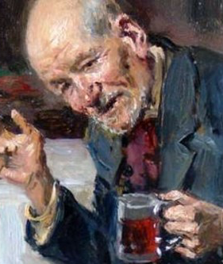
Seigneur, s'il n'est pas trop tard
Il y a un certain temps un personnage particulier fut converti dans la Mission de Water Street de New York. Il s'agit du « vieux Colonel ». L'alcool l'avait fait descendre très bas.
Au moment de sa conversion il avait soixante ans. Il donnait l'impression d'en avoir cent. Il avait l'apparence d'un animal plus que d'un être humain. Il était habillé en haillons. Son manteau était attaché avec un clou.
« Le vieux Bill » était une caricature de l'homme qu'il avait été - un diplômé de l'université et un brillant élève de droit dans le bureau de E.M. Stanton, le secrétaire de guerre de Lincoln.

Slide 22
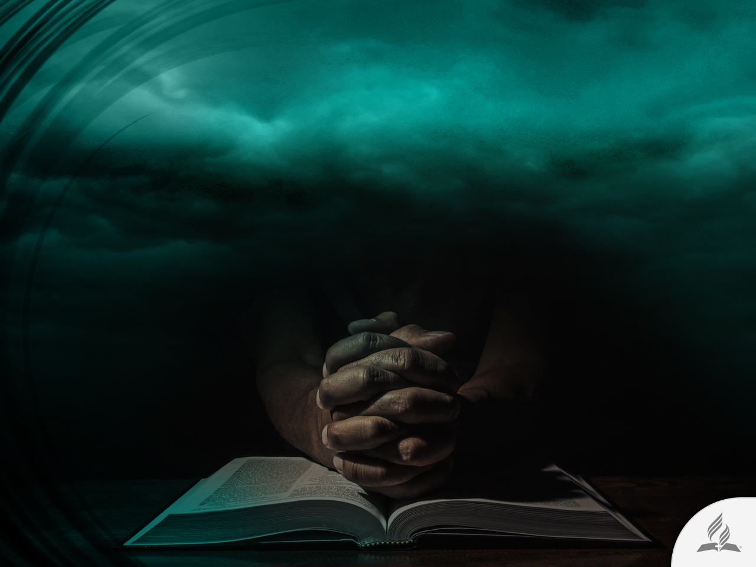
Seigneur, s'il n'est pas trop tard
La nuit de sa conversion il s'écria, « Oh Seigneur, s'il n'est pas trop tard, pardonne et sauve ce pauvre et vieux pécheur ! » Dieu entendu le cri de son cœur.
Il fut sauvé avec gloire. Dieu restaura son intellect. Ce qui avait été sa plus grande passion et avait failli par ruiner sa vie - l'abus de l'alcool devint l'objet de son plus grand mépris.
Il devint un Chrétien respecté et aimé !

Slide 23
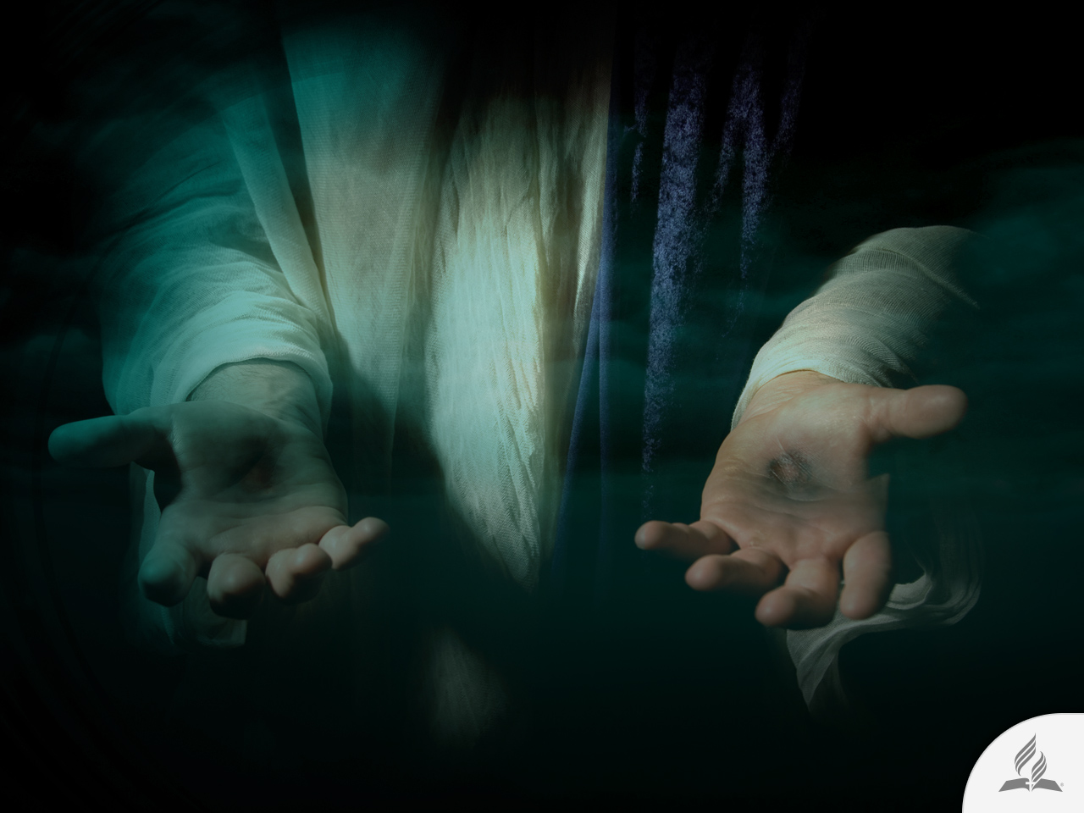
Ma décision
Vous connaîtrez la souffrance, la douleur et les problèmes ; elles forment partie de la vie sur ce monde de péché.
Jésus-Christ est le seul que peut comprendre votre douleur et votre souffrance et qui peut aussi s'occuper de vos plus grands besoin.
Êtes-vous prêt à l'accepter et à mieux le connaître ?

Slide 24
Le sujet suivant:
EST-IL POSSIBLE DE CROIRE EN DIEU ?
Quel est l'objectif de la vie et de la souffrance ?
Quels sont les arguments bibliques soutenant l'existence de Dieu ?
Peut-on avoir confiance en la Bible ?
La Bible et la science.
There Is an Answer!

